Slide 1
前端综合训练
文化信息学院
Notes:
大家好，欢迎进入Web前端的学习。

Slide 2
目录
1. 前端科普
啥是前端？
前端都学什么？
2.如何学
教材与参考书
4.搭建前端开发环境
浏览器
3.教学安排
教学内容
学了能做什么？
前途与钱途
编辑器
教学进度
学习资源
其他工具
源代码版本控制
Notes:
今天是第一节课，主要讲解几个内容。

Slide 3

前端科普
1
前端到底是什么？
前端都学啥玩意？
学了能做什么？
前途与钱途

Slide 4
前端综合训练
1
前端科普
前端到底是什么？
最通俗的说法：打开浏览器、手机，所能看到的一切都属于前端。
对应：后端 → 看不见、摸不着 → 为前端提供服务。
前端分类：
桌面app：针对 Windows、Mac、Linux
移动app：
原生移动app：iOS/Android
混合app
中国特色的小程序
PWA
Web app：针对浏览器
Web前端都能搞定！

Slide 5

前端综合训练
1
前端科普
Web前端都学啥玩意？
Web前端技术体系.xmind

Slide 6
前端综合训练
1
前端科普
学了能做什么？
Web前端工程师
一套技术搞定：
桌面app
移动app
Web app
后端
Node工程师
全栈（Full Stack）工程师

Slide 7
前端综合训练
1
前端科普
前途与钱途
招聘网站上的需求
zhaopin.com、51job.com、boss直聘、拉勾网
就业特点
薪资

Slide 8
如何学前端？
2
教材与参考书
学习资源
Notes:
Web

Slide 9
前端综合训练
2
前端如何学？
教材与参考书
教材
《JavaScript从入门到精通》
参考书
https://wangdoc.com/javascript/index.html
https://wangdoc.com/es6/index.html

Slide 10
前端综合训练
2
前端如何学？
学习资源
app
知乎、开发者头条、segmentfault、掘金
网站
MDN
github
微信公众号

Slide 11
教学安排
3
教学内容
教学进度

Slide 12
前端综合训练
3
教学安排
教学内容
JavaScript语言基础
低层原理
DOM、事件、BOM
对象与函数高级
现代JavaScript应用程序开发
异步编程
模块化编程
7大模块
2个阶段项目实训
1个综合项目实训

Slide 13
前端综合训练
3
教学安排
教学进度
JavaScript语言基础
低层原理
DOM、事件、BOM
对象与函数高级
现代JavaScript应用程序开发
异步编程
模块化编程
96课时
16周

Slide 14
搭建前端开发环境
4
浏览器
编辑器
源代码版本控制
其他效率提升工具
工欲善其事，必先利其器

Slide 15



前端综合训练
4
搭建前端开发环境
浏览器
Google Chrome
Microsoft Edge
Mozilla FireFox

Slide 16
前端综合训练
4
搭建前端开发环境
Chrome 浏览器
渲染引擎：Webkit
JS引擎：V8
善用 Chrome Devtools

Slide 17



前端综合训练
4
搭建前端开发环境
编辑器
Visual Studio Code
Sublime Text
WebStorm

Slide 18
前端综合训练
4
搭建前端开发环境
Visual Studio Code 配置
主题Theme
Oceanic Next (dimmed bg)
插件Extensions
Auto Close Tag：自动关闭HTML标记。 Link →
Auto Rename Tag：自动修改匹配的HTML标记。 Link →
Color Highlight：高亮度CSS中的颜色。Link →
Paste and Indent：自动缩进粘贴的代码。 Link →
Path Intellisense：自动完成文件名。 Link →
Prettier：自动格式化代码。 Link →
。。。
Demo

Slide 19


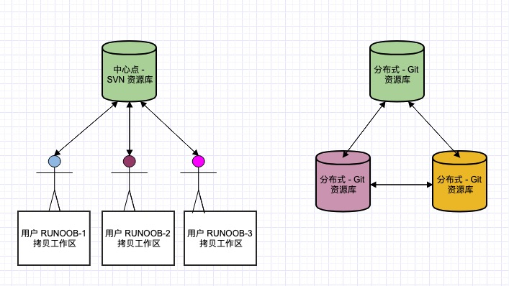
前端综合训练
4
搭建前端开发环境
源代码版本控制

Slide 20



前端综合训练
4
搭建前端开发环境
其他效率工具
XMind
Typora
钉钉

Slide 21
感谢聆听

